Slide 1

Voorbereiding IVF/ICSI behandeling
Afdeling Voortplantingsgeneeskunde

Slide 2
Wie zijn wij?
Behandelcentrum voortplantingsgeneeskunde op afdeling C5
Groot team met wisselende mannelijke en vrouwelijke zorgverleners
7 dagen per week, 365 dagen per jaar geopend van 08.00-16.30 uur
De volgende disciplines zijn hier werkzaam:
Administratief medewerkers
Verpleegkundigen
Fertiliteitsartsen
Gynaecologen
Analisten
Embryologen
Fertiliteitscouselor
Nieuw fertiliteitscentrum vanaf september 2026 → op andere plek in UMCU gevestigd (F2)

Slide 3
Behandeling en vergoeding
Basisverzekering vergoedt maximaal 3 behandelingen per kind, t/m leeftijd van 42 jaar
Drie IVF/ICSI behandelingen is niet vanzelfsprekend; per behandeling inschatting team of continueren medisch zinvol wordt geacht
Vanaf 41 jaar (leeftijd vrouw):
Maximaal 3 behandelingen
Onder de voorwaarde dat er voldoende eierstokreserve aanwezig lijkt
Behandeling t/m leeftijd 43 jaar
Notes:
Ongeacht of er nog verzekerde pogingen zijn, wordt door het behandelteam bepaald of continueren van een behandeling als medisch zinvol wordt gezien.

Slide 4
Belangrijk om te doen
Virale screening HIV en hepatitis B/C van patiënte en eventueel partner/donor is nodig voorafgaand aan de punctie. Op de dag van de eerste echo kunt u dit laten prikken, zonder afspraak op doordeweekse dagen bij receptie 25 (route L). Labformulier ophalen bij receptie 38 indien nog niet in uw bezit.
Voorafgaand aan de punctie vragen wij u om de behandelovereenkomsten (verse IVF/ICSI en cryo-embryo behandeling) en bewaarovereenkomst (embryo’s) ondertekend in te leveren bij de eerste echo.
Digitale gezondheidsvragenlijst (ASA) via LSFD portaal moet voorafgaand aan de follikelpunctie ingevuld zijn.

Slide 5
Digitale omgeving
Patiëntportaal in HIX → wordt automatisch voor u aangemaakt zodra u patiënt wordt.
Hiermee kunt u:
Digitale informatiefolders inzien (bv instructies na punctie, informatie na ET etc.)
Inzien van bloeduitslagen
Aantal ingevroren embryo’s/eicellen
Mogelijkheid tot sturen van een e-consult aan behandelaar → enkel voor korte vraag aan behandelaar die niet kan wachten tot volgend polibezoek
Let op: bij lichamelijke klachten altijd bellen met verpleegkundige en niet mailen!
LSFD portaal > via de mail wordt u uitgenodigd om hieraan deel te nemen zodra wij informatie van u nodig hebben.

Slide 6
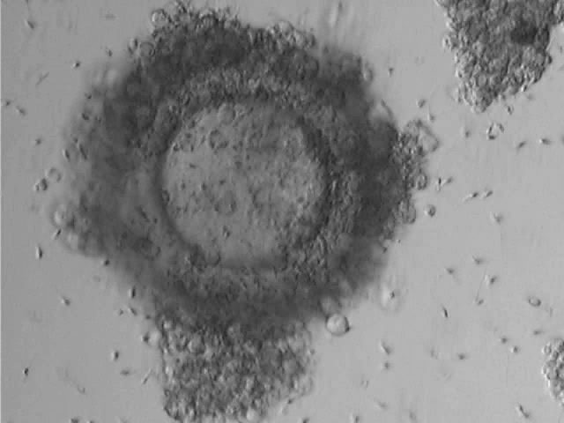
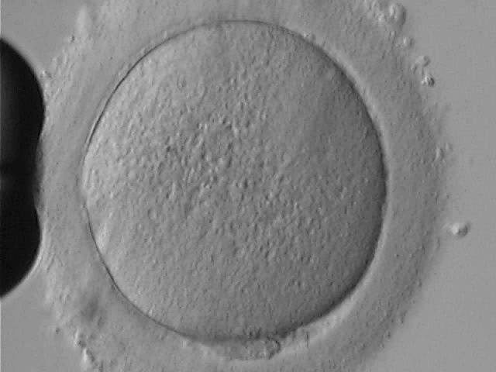
Wat is IVF en ICSI?
In Vitro Fertilisatie
Intra Cytoplasmatische Sperma Injectie
Zaadcellen worden aan de eicellen toegevoegd in het schaaltje
In een rijpe eicel wordt één zaadcel geïnjecteerd
Notes:
U bent hier omdat u wordt voorbereid voor een eerste IVF of ICSI behandeling bij ons in het UMC Utrecht.
Laten we beginnen met uit te leggen wat dit inhoudt.
Het zijn beiden afkortingen voor laboratorium technieken die gebruikt worden bij vruchtbaarheidsbehandelingen.
IVF staat voor in vitro fertilisatie. Er wordt dan 1 eicel (eicel-cumulus complex) in een petrischaaltje gedaan en dan wordt er een bepaalde hoeveel zaadcellen aan toegevoegd. Dan gaat het als het ware om een soort van natuurlijke selectie.
ICSI staat voor intra cytoplasmatische sperma injectie. Deze techniek wordt gebruikt als er sprake is van een ernstig verminderde zaadkwaliteit. De eicellen worden in het laboratorium kaal gemaakt (cumuluscellen worden verwijderd), dan kan er worden beoordeeld welke eicellen er rijp zijn. In de rijpeicellen zal dan 1 zaadcel per eicel worden geïnjecteerd.
Voor beide technieken geldt dat het een normaal beloop is indien niet alle eicellen bevrucht raken. Op relatief kleine aantallen zijn percentages niet zo betrouwbaar maar ga uit van ongeveer 60 - 70% kans op bevruchting.

Slide 7
Hoe ziet een behandeling eruit?
Doel van de behandeling is om door middel van hormooninjecties:
Meerdere eiblaasjes te laten ontwikkelen
Eigen eisprong te onderdrukken om ovulatie te voorkomen
De arts gaat na welk hormoonschema het beste bij u en uw behandeling past:
Antagonist (kort schema)
Agonist (lang schema)
Belangrijk om foliumzuur te starten/continueren

Slide 8
Stimulatieschema - Antagonist (kort schema)
Gonal-F
Dagelijkse, onderhuidse injectie (16:00-22:00 uur)
Doel: meerdere eiblaasjes (follikels)
Bijwerkingen: hoofdpijn, buikpijn, maag-darmklachten, lokale huidreactie
Cetrotide
Dagelijkse, onderhuidse injectie (16:00-22:00 uur)
Doel: onderdrukken eisprong
Bijwerkingen: lokale huidreactie
Ovitrelle
Eenmalige onderhuidse injectie
34-36 uur voor punctie
Doel: laatste eicelrijping
Bijwerkingen: lokale huidreactie, hoofdpijn, maag-darmklachten, buikpijn
Punctie
Eicelrijping
Onderdrukken eisprong
Stimulatie eierstokken
Cyclusdag
1 2 3 4 5 6 7 8 9 10 11 12 13 14 15 16 17 18 19 20 21 22 23 24 25 26 27 28 29 30
Stimulatiedag
1 2 3 4 5 6 7 8 9 10 11 12 13 14 15 16 17 18 19 20 21 22 23 24 25 26 27 28 29
* Indien u een onregelmatige cyclus heeft wordt vaak voorafgaand gestart met hormonale tabletten (bv. Provera)
Notes:
Indien er voor u gekozen is voor het korte schema, dan start u op cyclusdag 2-3 met het stimuleren van de kleine eiblaasjes in de eierstokken. Hiervoor gebruikt u follikel stimulerend hormoon (FSH, Gonal-F) doormiddel van dagelijkse onderhuidse injecties. De arts zal bepalen in welke dosering u dit dient te gaan gebruiken. Kies een vast moment op de dag tussen 16:00-22:00u waarop u dit middel zet.
Gonal-F heeft als doel om meerdere eiblaasjes in de eierstokken te laten ontwikkelen. Het middel kan ook bijwerkingen hebben zoals onder andere hoofdpijn, maag-en darmklachten. U gaat door met dit middel totdat u van ons hoort hiermee te moeten stoppen.
Vanaf stimulatiedag 5 gaat u er een 2e dagelijkse injectie bij gebruiken om te voorkomen dat u zelf een LH-piek gaat aanmaken. Het doel is om de eiblaasjes verder te laten groeien maar om daarbij wel de eisprong te remmen/voorkomen. U gebruikt hiervoor cetrotide (GnRH antagonist). Dit is ook een onderhuidse injectie. Kies een vast moment op de dag tussen 16:00-22:00u waarop u dit middel zet. Dit middel kan ook bijwerkingen hebben. Veelal gaat het dan om een lokale huidreactie ter plaatse van het injecteren (roodheid, zwelling, jeuk). U gaat door met dit middel totdat u van ons hoort hiermee te moeten stoppen.
Op stimulatiedag 9 komt u voor de eerste echo. Afhankelijk van de snelheid waarmee de eiblaasjes groeien (dat varieert tussen vrouwen) verwachten we 2-3 stimulatie echo’s nodig te hebben.
Vanaf stimulatiedag 9 hebben we vaak 1 week waarbij we een groot appel doen op uw flexibiliteit in verband met bezoeken aan ons behandelcentrum. Het is raadzaam hier rekening mee te houden als het gaat om uw verdere agenda.
Voor de echo’s mag u alleen komen. Uiteraard mag u ook samen komen of iemand anders meenemen als u dat fijner vindt.
Indien de eiblaasjes groot genoeg zijn kunnen we een punctie gaan plannen. U weet de punctiedatum 2 dagen tevoren. Voor de laatste eicelrijping dient u 34-36 u voorafgaand aan de punctie nog een laatste injectie te zetten (ovitrelle). Het precieze tijdstip waarop u dit middel toedient luistert nauw met de punctietijd. U krijgt het tijdstip van toediening en de punctiedatum/tijd telefonisch van ons te horen. Ovitrelle kan als bijwerkingen o.a. lokale huidreactie, hoofdpijn, buikpijn en maag-en darmklachten hebben.

Slide 9
Stimulatieschema - Agonist (lang schema)
Decapeptyl
Dagelijkse, onderhuidse injectie (16:00-22:00 uur)
Doel: onderdrukken eisprong
Bijwerkingen o.a. hoofdpijn, opvliegers, stemmingswisselingen, misselijkheid
Gonal-F
Dagelijkse, onderhuidse injectie (16:00-22:00 uur)
Doel: meerdere eiblaasjes (follikels)
Bijwerkingen o.a. hoofdpijn, buikpijn, maag-darmklachten, lokale huidreactie
Ovitrelle
Eenmalige onderhuidse injectie
34-36 uur voor punctie
Doel: laatste eicelrijping
Bijwerkingen o.a. lokale huidreactie, hoofdpijn, maag-darmklachten, buikpijn
Punctie
Eicelrijping
Stimulatie eierstokken
Onderdrukken eisprong
Cyclusdag
21 22 23 24 25 26 27 28 1 2 3 4 5 6 7 8 9 10 11 12 13 14 15 16 17 18 19 20 21 22 23 24
Stimulatiedag
1 2 3 4 5 6 7 8 9 10 11 12 13 14 15 16 17 18 19 20 21 22 23
* Om planningsredenen wordt er soms gekozen voor kortdurend gebruik van de anticonceptiepil voordat u met Decapeptyl start
Notes:
Indien er voor u gekozen is voor het lange schema, dan start u in het tweede deel van uw cyclus (luteale fase) met het onderdrukken van uw eigen cyclus. Hiervoor gebruikt u decapeptyl (GnRH agonist). Dit zijn dagelijkse onderhuidse injecties. Kies een vast moment op de dag tussen 16:00-22:00u waarop u dit middel zet. Decapeptyl wordt gebruikt om een eigen LH-piek/eisprong tegen te gaan. Dit middel kan bijwerkingen hebben zoals onder andere hoofdpijn, opvliegers, stemmingswisselingen. U gaat door met dit middel totdat u van ons hoort hiermee te moeten stoppen. Indien u zich tijdens het gebruik van dit middel zeer somber voelt of donkere gedachten heeft, dient u contact met ons op te nemen.
Tijdens het gebruik van Decapeptyl zult u ongesteld worden. Zolang u door blijft gaan met Decapeptyl blijft uw eigen cyclus onderdrukt.
Op de afgesproken datum gaat u starten met het stimuleren van de eiblaasjes in de eierstokken. Hiervoor gebruikt u follikel stimulerend hormoon (FSH, Gonal-F) doormiddel van dagelijkse onderhuidse injecties. De arts zal bepalen in welke dosering u dit dient te gaan gebruiken. Kies een vast moment op de dag tussen 16:00-22:00u waarop u dit middel zet. Gonal-F heeft als doel om meerdere eiblaasjes in de eierstokken te laten ontwikkelen. Het middel kan ook bijwerkingen hebben zoals onder andere hoofdpijn, maag-en darmklachten. U gaat door met dit middel totdat u van ons hoort hiermee te moeten stoppen.
Op stimulatiedag 9 komt u voor de eerste echo. Afhankelijk van de snelheid waarmee de eiblaasjes groeien (dat varieert tussen vrouwen) verwachten we 2-3 stimulatie echo’s nodig te hebben.
Vanaf stimulatiedag 9 hebben we vaak 1 week waarbij we een groot appel doen op uw flexibiliteit in verband met bezoeken aan ons behandelcentrum. Het is raadzaam hier rekening mee te houden als het gaat om uw verdere agenda.
Voor de echo’s mag u alleen komen. Uiteraard mag u ook iemand meenemen als u dat fijner vindt.
Indien de eiblaasjes groot genoeg zijn kunnen we een punctie gaan plannen. U weet de punctiedatum 2 dagen tevoren. Voor de laatste eicelrijping dient u 34-36 u voorafgaand aan de punctie nog een laatste injectie te zetten (ovitrelle). Het precieze tijdstip waarop u dit middel toedient luistert nauw met de punctietijd. U krijgt het tijdstip van toediening en de punctiedatum/tijd telefonisch van ons te horen. Ovitrelle kan als bijwerkingen o.a. lokale huidreactie, hoofdpijn, buikpijn en maag-en darmklachten hebben.

Slide 10
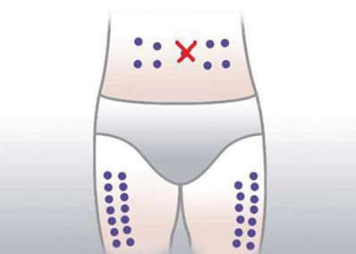
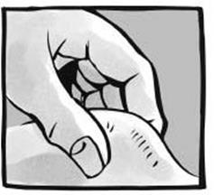
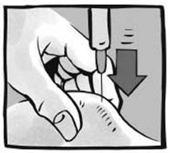
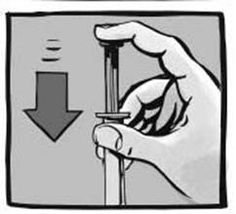
Subcutaan injecteren
Plaats: voorkeur buik
Afwisselen van injectieplaats
Starten met handen wassen
Desinfecteren niet nodig
Gebruikte naalden en ampullen verzamelen in naaldencontainer en retour apotheek
Prikinstructievideo's op website UMCU

Slide 11
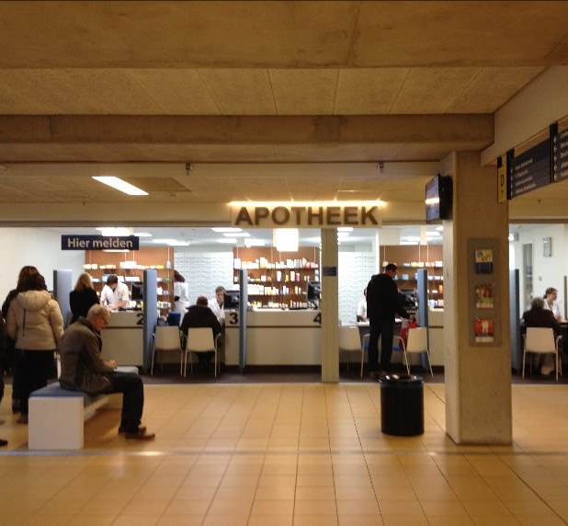
Medicatie
Alle hormooninjecties voor uw behandeling kunnen alleen bij de poli apotheek van het UMCU worden opgehaald.
Indien u andere medicatie gebruikt, is het van belang dat u dit aan de apotheek van het UMCU laat weten. Dit kan het snelst als u aangemeld bent bij het Landelijk Schakel Punt (LSP).
Op tijd een herhaalrecept aanvragen (tip: check voorafgaand aan uw echo hoeveel medicatie u nog thuis heeft liggen).

Slide 12
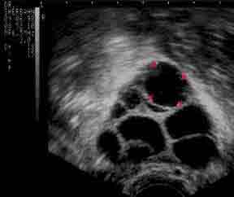
Monitoring stimulatie
Op indicatie wordt besloten tot een uitgangsecho.
Op stimulatiedag 9 → 1e echo, meten en tellen van het aantal eiblaasjes (follikels) > 10 mm.
Afhankelijk van het echobeeld wordt bepaald wanneer u terug moet komen voor echo (meestal in totaal 2-3 echo’s nodig).
Indien het echobeeld laat zien dat u punctieklaar bent, kan de punctie worden afgesproken. Gemiddeld zal de punctie tussen stimulatiedag 10-14 plaatsvinden.
Notes:
Soms wordt er besloten om voorafgaand aan de start van de stimulatie (Gonal-F) een uitgangsecho te laten verrichten.
Afhankelijk van het type behandelschema (lang/kort) wordt de eerste stimulatie echo gepland. De echo afspraken beslaan 15 minuten. Tijdens de eerste stimulatie echo neemt u de volgende documenten mee: getekende behandelovereenkomsten, ingevulde gezondheidsverklaring vrouw.
Indien wij een IVF/ICSI behandeling gaan verrichten hebben wij altijd een virale screening nodig. Dit gaat om een bloedafname bij de vrouw en evt. de partner/donor waarbij er gekeken wordt naar antistoffen tegen HIV, hepatitis B en hepatitis C. Deze bepaling heeft een geldigheidsduur van 2 jaar. Deze uitslagen dienen uiterlijk op de dag van het afspreken van de punctie bekend te zijn. Het is dus aan te raden dit tijdig te laten bepalen.
We meten en tellen de eiblaasjes (follikels) > 10 mm. Op een echo kan je niet zijn of een eiblaasje een eicel bevat. Naar verwachting zijn er 2-3 echo’s nodig voordat we de punctie kunnen afspreken. De echo afspraken zijn altijd in de ochtend.

Slide 13
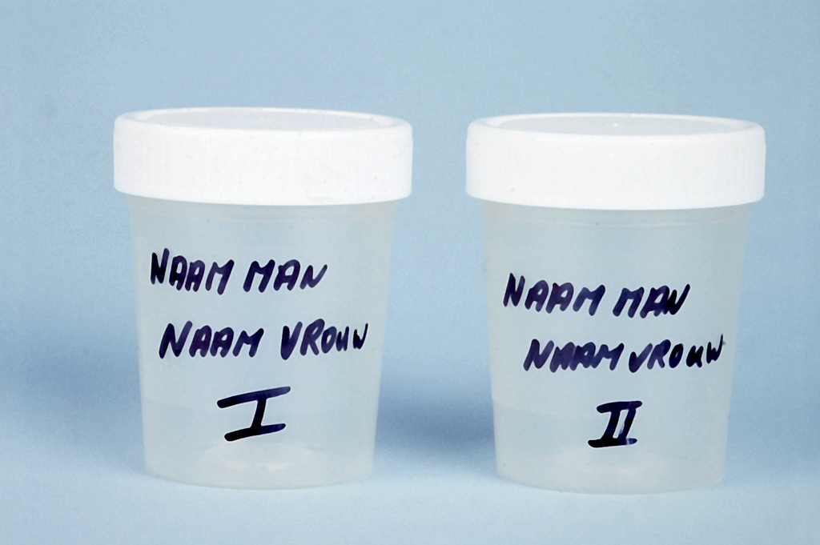
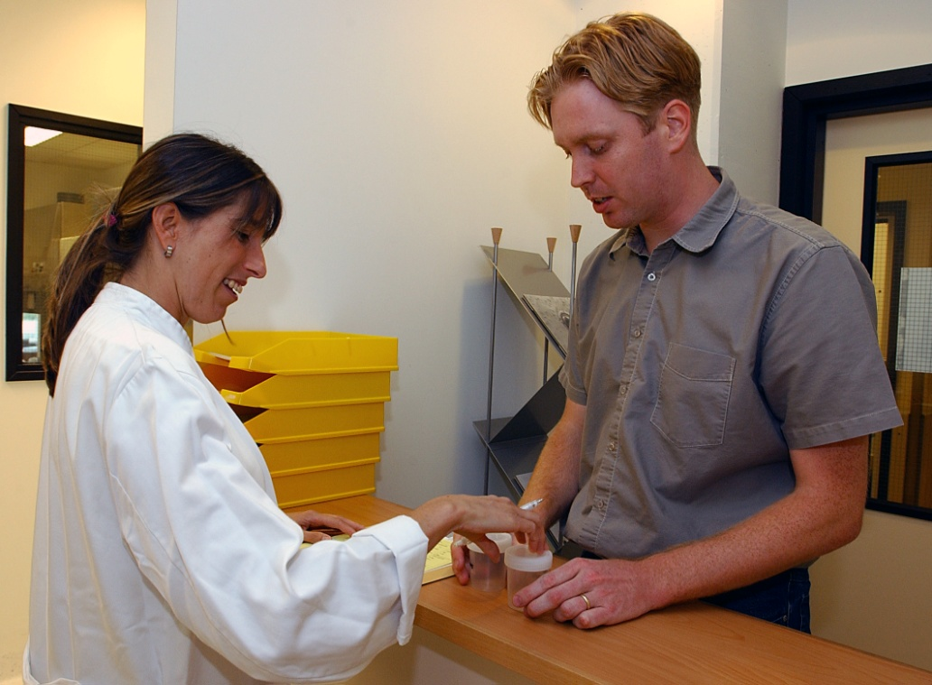
Semenproductie (sperma)
Voor uw behandeling wordt gebruik gemaakt van:
  Semen van uw partner (vers/ingevroren)
  Donorsemen (ingevroren)
Indien het gaat om vers semen:
  Advies 2-5 dagen onthouding voorafgaand aan punctie
  Identificatie met legitimatiebewijs verplicht
  Semenproductie in herenkamer op de afdeling
  Semenproductie het liefst opvangen in 2 potjes
  Heeft u moeite met het opwekken van semen? -> bespreken met arts
  Bellen bij koorts man (38 graden of hoger) en start direct met 4x daags 1000 mg paracetamol

Slide 14
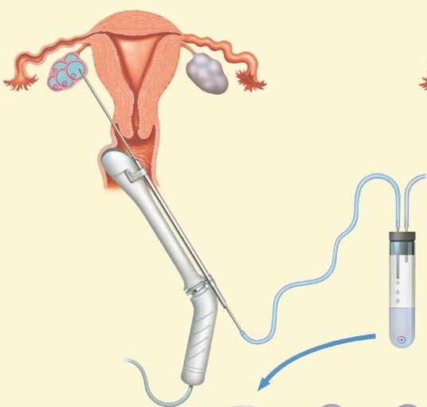
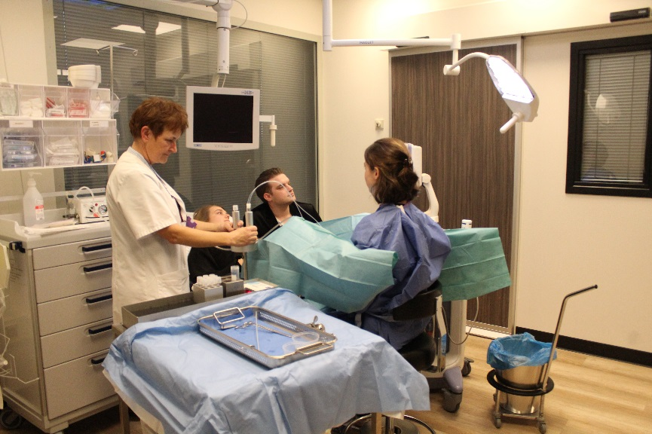
Follikelpunctie
Duur behandeling totaal 40 min.
Aanprikken eierstokken slechts enkele minuten.
Twee onderdelen:
1. Speculum inbrengen, zetten van lokale verdoving
2. Echogeleide punctie
Vaginale ingreep. Vocht uit eiblaasjes wordt opgezogen en opgevangen
in reageerbuisjes.
Pijnstillingsopties:
Paracetamol, Diclofenac en lokale vaginale verdoving (standaard)
Eventueel extra:
Lichte sedatie (morfine via infuus)
Diepe sedatie (roesje op OK)
Alleen bij diepe sedatie is het nodig om nuchter te zijn.
Neem iemand mee naar de punctie (niet alleen naar huis).
Notes:
De puncties zijn altijd in de ochtend.
De punctie is opgebouwd uit 2 delen. We beginnen met het zetten van de lokale verdoving rondom de baarmoedermond. Hiervoor moeten we kortdurend een speculum inbrengen.
Nadien gaan we over tot de echogeleide punctie. We prikken via de vaginale wand de eierstok aan en kunnen dan vaak gemakkelijk van eiblaasje naar eiblaasje. Het vocht wordt dan uit de eiblaasjes opgezogen en dit wordt opgevangen in buisjes. Deze buisjes gaan direct na de punctie naar de laboratorium zodat er naar eicellen gezocht kan worden.
Wij verrichten 7 dagen per week puncties op het IVF behandelcentrum. Op het behandelcentrum kunnen we 2 verschillende pijnstillingsopties bieden:
Lokale verdoving
Lichte sedatie (indien het gaat om verzoek tot aanvullende pijnstilling geven we alfentanil (morfineachtig preparaat) via het infuus, de vrouw blijft bij bewustzijn en aanspreekbaar en zal ook herinneringen hebben aan de procedure. Dit middel haalt de scherpe randjes van de pijn af. Omdat alfentanil als bijwerking kan aangrijpen op: hartslag, bloeddruk en zuurstofgehalte in het bloed moeten wij deze parameters monitoren. Heel zelden moeten wij medicatie geven om een te sterk effect op deze functies tegen te gaan. Na gift van alfentanil moet je minimaal 30 minuten ter observatie blijven en mag je 24u niet aan het verkeer deelnemen of belangrijke beslissingen nemen)
Lichte sedatie (indien het gaat om verzoek tot angstverlichting geven wij midazolom via het infuus. De vrouw is aanspreekbaar maar zal geen herinneringen hebben aan de procedure. Dit middel werkt echter niet pijnstillend. Omdat midazolam als bijwerking kan aangrijpen op: hartslag, bloeddruk en zuurstofgehalte in het bloed moeten wij deze parameters monitoren. Heel zelden moeten wij medicatie geven om een te sterk effect op deze functies tegen te gaan. Na gift van midazolam moet je minimaal 1 uur ter observatie blijven en mag je 24u niet autorijden of belangrijke beslissingen nemen)
3. Diepe sedatie. Dit vindt plaats op de dagbehandeling onder monitoring van een anesthesiemedewerker. Je bent niet bij volledig bewustzijn en hebt geen pijn of herinneringen aan de procedure. Deze mogelijkheid bieden wij dagen per week met maximaal 2 plekken per dag. Tijdens de procedure kan dan niet een naaste bij de punctie aanwezig zijn.

Slide 15
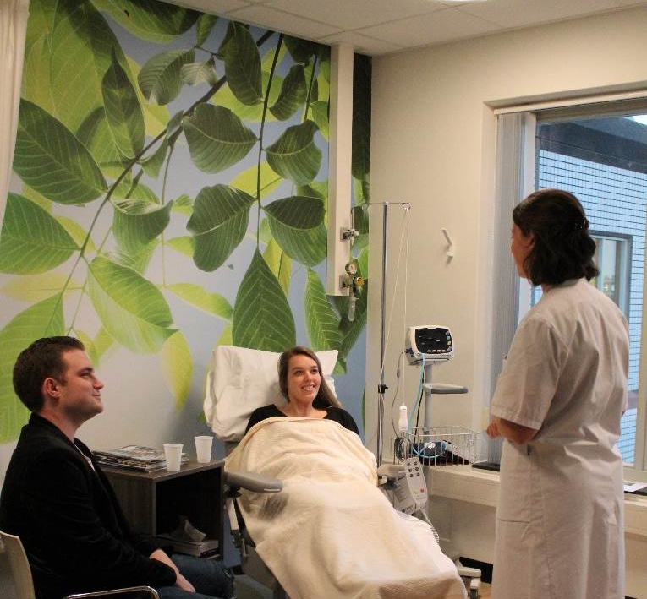
Na de punctie
Korte observatie in de uitrustkamer (+/- 20 min)
Lezen van instructies na punctie
Uitslag aantal gevonden eicellen
Uitslag semen indien van toepassing
Dag van de punctie (en voorkeur dag daarna) niet werken en rust nemen
Herstel wisselt per vrouw

Slide 16
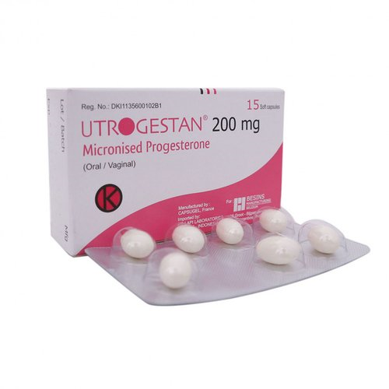
Medicatie na punctie
Welke: progesteron (Utrogestan), vaginale capsules
Effect: ondersteuning baarmoederslijmvlies
Wanneer: start avond van punctie met eerste capsule
hierna 3 keer per dag één capsule t/m 14 dagen na punctie
Bijwerkingen: vaginale afscheiding, hoofdpijn, maag-darmklachten, gevoelige borsten, vermoeidheid
Advies: niet inwendig (vagina) wassen

Slide 17
Laboratoriumfase
Het is normaal dat er in iedere fase van de behandeling iets afvalt. Voorbeeld:
10 follikels
8 eicellen
5x bevruchte eicel
4 geschikte embryo’s:
1 embryo om drie dagen na punctie terug te plaatsen (vers embryo)
1x cryo embryo (ingevroren embryo)

Slide 18
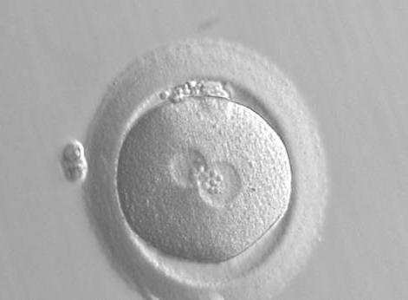
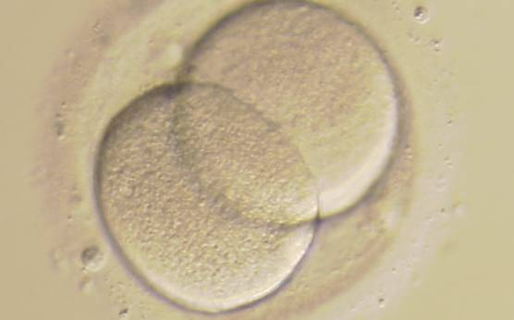
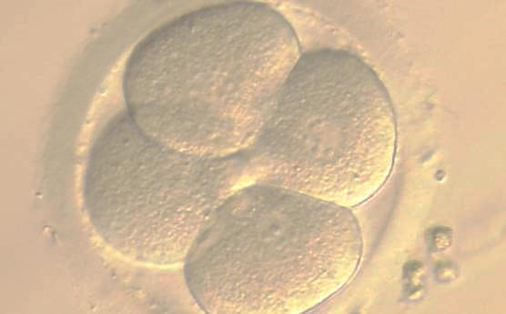
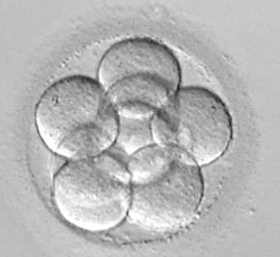
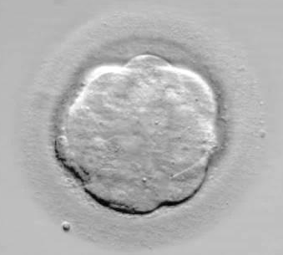
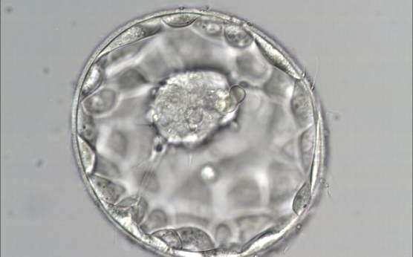
Beoordeling van de embryokwaliteit
Dag 1
Dag 2
Dag 3
Dag 4
Dag 5
Atlas of human embryology, ESHRE
Atlas.ESHRE.eu
Dag 1
Beoordeling bevruchting
Bevruchtingspercentage +/- 65 % van de eicellen
Geheel geen bevruchting: +/- 5-7% van de puncties
Dag 3
Embryo’s worden beoordeeld of deze geschikt zijn voor een terugplaatsing. U krijgt tussen 11:00 en 12:00 uur een sms over het tijdstip van terugplaatsing.
Dag 4
Eventuele resterende embryo’s worden beoordeeld of deze geschikt zijn om in te vriezen (brief met uitslag binnen 5 werkdagen in patiëntportaal).

Slide 19
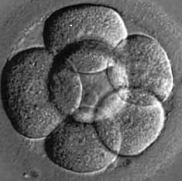
Terugplaatsing aantal embryo’s per keer
Leeftijd vrouw | Verse terugplaatsing | 1 embryo per ET | 2 embryo’s per ET
37 jaar of jonger | 1e en 2e | Ja | Nee
37 jaar of jonger | Vanaf 3e | Ja | Ja*
38 jaar of ouder | Vanaf 1e | Ja | Ja *
Leeftijd vrouw | Cryo terugplaatsing | 1 embryo per ET | 2 embryo’s per ET
37 jaar of jonger | Vanaf 1e | Ja | Nee
38 jaar of ouder | Vanaf 1e | Ja | Ja *
* Mits er geen medische indicatie bestaat voor 1 embryo/ET
Notes:
Let op: gaat om 3e verse ET en niet 3 ET.
Met het oog op gezonde voldragen zwangerschappen adviseren wij SET. Indien het paar tussen de behandelingen door hun de keuze wil aanpassen is dat mogelijk, dit kunnen zij bij de arts kenbaar maken. Met het oog op cumulatieve zwangerschapskansen is het voor cryo embryo’s sowieso ons advies om, ongeacht leeftijd, SET te adviseren. Je hebt een hogere kans op een doorgaande zwangerschap indien je 2x 1 cryo embryo terugkrijgt dan indien 1x 2 cryo embryo’s. Indien DET hogere kans op tweeling, echter kan dit bij SET ook nog ontstaan.

Slide 20
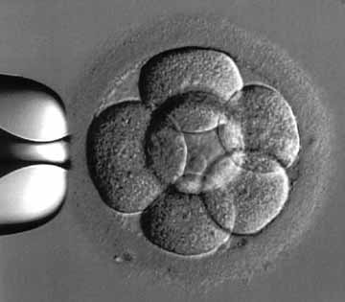
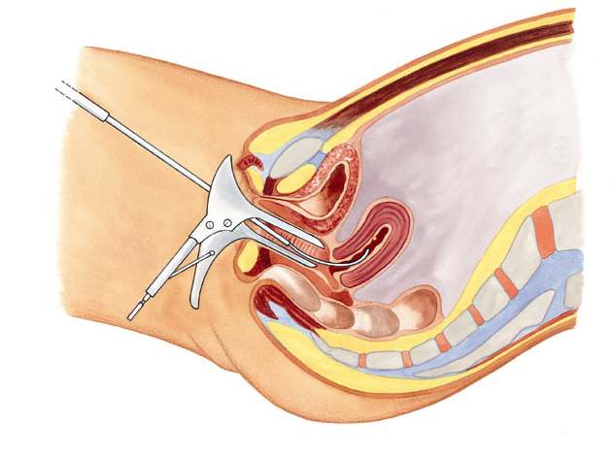
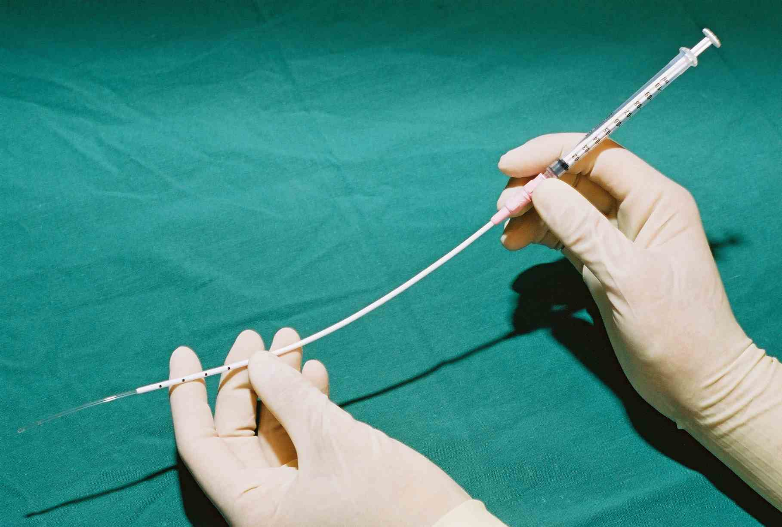
Embryo terugplaatsing (ET)
ET drie dagen na punctie
Procedure:
  Inbrengen speculum
  Echo via de buik
  Met een catheter wordt het embryo via de baarmoedermond in de baarmoeder geplaatst
  Voor de meeste vrouwen niet pijnlijk
  Volle blaas nodig
  Eén persoon mag mee
  Minderjarigen niet toegestaan in de behandelkamer
Zwangerschapstest:
12 dagen na ET zelf zwangerschapstest uitvoeren

Slide 21
Periode van afwachten: kansen op doorgaande zwangerschap
Per gestarte behandeling:
20%-25% per gestarte cyclus
25%-35% na embryo terugplaatsing
Per patiënt:
50% binnen 1 jaar (1-3 behandelingen)
Afhankelijk van oorzaak, leeftijd vrouw, aantal embryo’s

Slide 22
Risico’s behandeling
Nabloeding in de buik (<0,1 %)
  zelden leidend tot ziekenhuisopname
Infectie (0,5%)
  op indicatie van tevoren antibiotica
Overstimulatie (OHSS) met ziekenhuisopname (1,5%)
    Vocht: opgezette buik, misselijk, benauwd, trombosegevaar
    Vooral na Ovitrelle-injectie/zwangerschap
Torsie (draaiing van een eierstok)
Aanprikken omliggend weefsel leidend tot klachten (<1 %)
Meerlingzwangerschap

Slide 23
Onverwachte uitkomsten
Te weinig of teveel eiblaasjes tijdens de stimulatie → kan leiden tot een cancel van de punctie
Veel eicellen of overstimulatie klachten → wel punctie maar geen verse terugplaatsing. Geschikte embryo’s worden ingevroren
Ondanks medicatie ter onderdrukking van de cyclus → toch al geovuleerd bij punctie
Geen eicellen na punctie
Te weinig zaadcellen voor IVF → overstappen op ICSI
Te weinig zaadcellen voor ICSI → eicellen worden ingevroren
Geen bevruchting of geen embryo
Embryo terugplaatsing lukt technisch niet (ET dag later of embryo wordt ingevroren)
Restrisico: ondanks zorgvuldig werken en het volgen van strikte protocollen kan het gebeuren dat 1 of meerdere embryo’s of eicellen verloren gaan tijdens menselijk handelen. Dit gebeurt bij minder dan 1% van alle behandelingen.

Slide 24
Wat kunt u zelf doen?
Gezond gewicht nastreven (BMI 18,5-25)
Niet roken
Geen alcohol
Geen drugs
Indien multivitaminen gewenst: multivitaminen voor zwangere vrouwen
Zie verder:
https://www.slimmerzwanger.nl/ (zelftest)
https://www.zwangerwijzer.nl/ (zelftest)
- https://www.voedingscentrum.nl

Slide 25
Emotionele belasting
Onzekere periode
Gevoel van machteloosheid
Verschillende manier van coping tussen partners
Reacties uit de omgeving
Het moeten maken van keuzes

Slide 26
Emotionele begeleiding
Vast verpleegkundig contactpersoon
Fertiliteitscounselor UMC
Freya (lotgenotenorganisatie)

Slide 27

Vragen?

